Slide 1

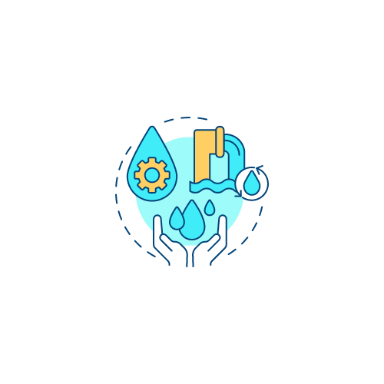
SẢN XUẤT NƯỚC SẠCH SINH HOẠT
BÀI GIẢNG HUẤN LUYỆN AN TOÀN LAO ĐỘNG
BẢN QUYỀN THUỘC AN TOÀN NAM VIỆT

Slide 2
Một số vụ tai nạn trong nhà máy sản xuất nước sạch sinh hoạt
Trong quá trình sản xuất nước sạch sinh hoạt, các nhà máy thường phải đối mặt với rủi ro về tai nạn lao động. Dù đã có nhiều biện pháp an toàn được áp dụng, nhưng vẫn có những sự cố không mong muốn xảy ra:
  Ngộ độc hóa chất
  Sự cố trong quá trình vận hành máy móc
  Tai nạn lao động do thiết bị không an toàn
  Nguy cơ về vệ sinh lao động

Slide 3
Tóm tắt bài học
1. An toàn vệ sinh lao động đối với nhân viên vận hành hệ thống xử lý nước thô từ hồ, sông, hoặc giếng khoan để loại bỏ tạp chất, vi khuẩn, và các hợp chất hóa học không mong muốn
2. An toàn vệ sinh lao động đối với nhân viên vận hành hệ thống loại bỏ tạp chất nước từ sông hồ đã tiền xử lý bằng phương pháp hóa học để tiêu diệt vi khuẩn, virus, và các hợp chất hóa học có hại khác
3. An toàn vệ sinh lao động đối với nhân viên vận hành hệ thống màng lọc để loại bỏ các tạp chất nhỏ hơn cũng như các vi khuẩn và virus cỡ vi mô từ nước sông hồ đã xử lý bằng hóa học
4. An toàn vệ sinh lao động đối với nhân viên vận hành hệ thống điều chỉnh độ PH cho nước sạch đã được xử lý
5. An toàn vệ sinh lao động đối với nhân viên vận hành hệ thống khử mùi và làm trong nước đã được xử lý

Slide 4
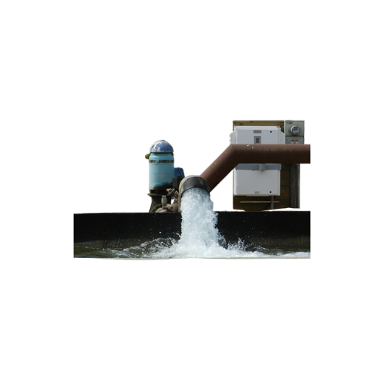
Vận hành hệ thống xử lý nước thô
1. Đặc điểm công việc vận hành hệ thống xử lý nước thô từ hồ, sông, hoặc giếng khoan để loại bỏ tạp chất, vi khuẩn, và các hợp chất hóa học không mong muốn
Đặc điểm của công việc vận hành hệ thống xử lý nước thô từ các nguồn như hồ, sông, hoặc giếng khoan nhằm loại bỏ tạp chất, vi khuẩn, và các hợp chất hóa học không mong muốn đòi hỏi sự kỹ lưỡng và chuyên môn cao.
Công việc này bao gồm một loạt các bước phức tạp và công nghệ tiên tiến.

Slide 5
Vận hành hệ thống xử lý nước thô
2. Các dạng tai nạn trong quá trình vận hành hệ thống xử lý nước thô từ hồ, sông, hoặc giếng khoan để loại bỏ tạp chất, vi khuẩn, và các hợp chất hóa học không mong muốn
Trong quá trình vận hành hệ thống xử lý nước thô từ các nguồn như hồ, sông, hoặc giếng khoan, có thể xảy ra nhiều loại tai nạn đáng chú ý.
Một trong những loại tai nạn phổ biến là rò rỉ hoặc tràn nước, có thể xuất phát từ việc hỏng hóc hoặc không bảo dưỡng đúng cách các bộ phận của hệ thống như ống dẫn, bồn chứa, hoặc van cấp nước.

Slide 6
Vận hành hệ thống xử lý nước thô
3. Nguyên nhân gây ra tai nạn khi vận hành hệ thống xử lý nước thô từ hồ, sông, hoặc giếng khoan để loại bỏ tạp chất, vi khuẩn, và các hợp chất hóa học không mong muốn
Có nhiều nguyên nhân gây ra tai nạn khi vận hành hệ thống xử lý nước thô từ các nguồn như hồ, sông, hoặc giếng khoan để loại bỏ tạp chất, vi khuẩn, và các hợp chất hóa học không mong muốn.
Một trong những nguyên nhân phổ biến nhất là sự thiếu sót trong bảo dưỡng và kiểm tra định kỳ của các thiết bị và máy móc trong hệ thống.

Slide 7
Vận hành hệ thống xử lý nước thô
4. Biện pháp phòng tránh tai nạn khi vận hành hệ thống xử lý nước thô từ hồ, sông, hoặc giếng khoan để loại bỏ tạp chất, vi khuẩn, và các hợp chất hóa học không mong muốn
Để phòng tránh tai nạn khi vận hành hệ thống xử lý nước thô từ các nguồn như hồ, sông, hoặc giếng khoan để loại bỏ tạp chất, vi khuẩn, và các hợp chất hóa học không mong muốn, cần thiết thực hiện một số biện pháp an toàn lao động đáng chú ý.
Trước tiên, việc huấn luyện an toàn lao động cho toàn bộ nhân viên là bước quan trọng. Huấn luyện này cần tập trung vào việc nhận biết và phản ứng đúng đắn trước các tình huống nguy hiểm, quy trình an toàn khi làm việc, và cách sử dụng thiết bị bảo hộ cá nhân.

Slide 8
Vận hành hệ thống xử lý nước thô
5. Quy định an toàn lao động khi vận hành hệ thống xử lý nước thô từ hồ, sông, hoặc giếng khoan để loại bỏ tạp chất, vi khuẩn, và các hợp chất hóa học không mong muốn
Quy định an toàn lao động khi vận hành hệ thống xử lý nước thô từ các nguồn như hồ, sông, hoặc giếng khoan để loại bỏ tạp chất, vi khuẩn, và các hợp chất hóa học không mong muốn là một phần quan trọng của việc đảm bảo an toàn cho nhân viên và môi trường làm việc.
Đầu tiên, tất cả nhân viên phải được huấn luyện về quy trình an toàn lao động, bao gồm cả việc sử dụng thiết bị bảo hộ cá nhân, nhận biết và phản ứng đúng đắn trước các tình huống nguy hiểm, và thực hiện các biện pháp cấp cứu khi cần thiết.

Slide 9
Vận hành hệ thống xử lý nước thô
6. Xử lý tình huống tai nạn khẩn cấp khi vận hành hệ thống xử lý nước thô từ hồ, sông, hoặc giếng khoan để loại bỏ tạp chất, vi khuẩn, và các hợp chất hóa học không mong muốn
Xử lý tình huống tai nạn khẩn cấp khi vận hành hệ thống xử lý nước thô từ các nguồn như hồ, sông, hoặc giếng khoan để loại bỏ tạp chất, vi khuẩn, và các hợp chất hóa học không mong muốn đòi hỏi sự nhanh nhẹn, kiến thức chuyên môn và kỹ năng phản ứng của nhân viên.
Trong trường hợp xảy ra tai nạn như rò rỉ nước, sự cố máy móc, hoặc phản ứng hóa học không mong muốn, việc ứng phó ngay lập tức là cực kỳ quan trọng.

Slide 10
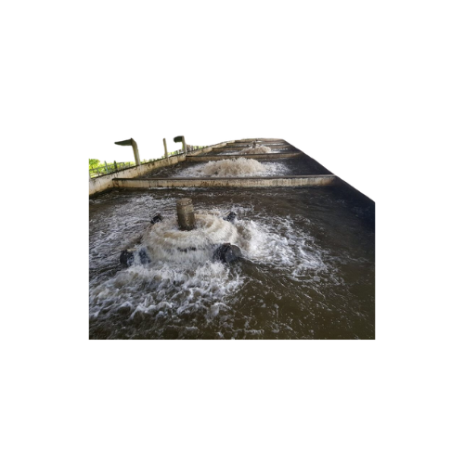
Vận hành hệ thống loại bỏ tạp chất nước từ sông hồ đã tiền xử lý
1. Đặc điểm công việc vận hành hệ thống loại bỏ tạp chất nước từ sông hồ đã tiền xử lý bằng phương pháp hóa học để tiêu diệt vi khuẩn, virus, và các hợp chất hóa học có hại khác:
Điều chỉnh pH: Một trong những bước quan trọng nhất là điều chỉnh pH của nước. Điều này có thể đạt được bằng cách sử dụng các hợp chất hóa học như axit hoặc bazơ để điều chỉnh môi trường nước phù hợp cho quá trình tiêu diệt vi khuẩn và virus.
Tiêm chất khử trùng: Hệ thống thường sử dụng các chất khử trùng mạnh mẽ như clo để tiêu diệt vi khuẩn và virus có thể tồn tại trong nước. Việc này đòi hỏi sự chính xác cao trong lượng chất được tiêm và quy trình phân phối chất khử trùng đồng đều trong toàn bộ hệ thống.

Slide 11
Vận hành hệ thống loại bỏ tạp chất nước từ sông hồ đã tiền xử lý
2. Các dạng tai nạn trong quá trình vận hành hệ thống loại bỏ tạp chất nước từ sông hồ đã tiền xử lý bằng phương pháp hóa học để tiêu diệt vi khuẩn, virus, và các hợp chất hóa học có hại khác:
Rò rỉ hoặc tràn hóa chất: Việc sử dụng các chất hóa học mạnh mẽ như clo và axit trong quá trình tiền xử lý có thể dẫn đến rủi ro rò rỉ hoặc tràn hóa chất. Điều này có thể xảy ra do việc lắp đặt thiết bị không chính xác, quá trình sử dụng hóa chất không đúng cách hoặc do hỏng hóc thiết bị.
Nổ hóa chất: Sử dụng các hợp chất hóa học như khí clo có thể tạo ra nguy cơ nổ khi không được xử lý đúng cách. Một lỗi nhỏ trong quá trình vận hành hoặc sự cố kỹ thuật có thể dẫn đến phản ứng không mong muốn và gây ra tai nạn nổ.

Slide 12
Vận hành hệ thống loại bỏ tạp chất nước từ sông hồ đã tiền xử lý
3. Nguyên nhân gây ra tai nạn khi vận hành hệ thống loại bỏ tạp chất nước từ sông hồ đã tiền xử lý bằng phương pháp hóa học để tiêu diệt vi khuẩn, virus, và các hợp chất hóa học có hại khác
Sai sót của con người: Một trong những nguyên nhân phổ biến nhất là do sai sót của con người trong quá trình vận hành hệ thống. Điều này có thể bao gồm việc thiếu sót trong quá trình đào tạo nhân viên, hoặc sự thiếu chú ý, cẩn trọng khi thực hiện các hoạt động vận hành hàng ngày.
Hỏng hóc thiết bị: Thiết bị trong hệ thống có thể gặp các vấn đề kỹ thuật do lỗi sản xuất, tuổi thọ hết hạn, hoặc do thiếu bảo dưỡng định kỳ. Sự cố này có thể dẫn đến mất kiểm soát và tăng nguy cơ tai nạn.

Slide 13
Vận hành hệ thống loại bỏ tạp chất nước từ sông hồ đã tiền xử lý
4. Biện pháp phòng tránh tai nạn khi vận hành hệ thống loại bỏ tạp chất nước từ sông hồ đã tiền xử lý bằng phương pháp hóa học để tiêu diệt vi khuẩn, virus, và các hợp chất hóa học có hại khác:
Đào tạo và giáo dục: Đào tạo nhân viên về an toàn lao động và quản lý rủi ro là bước quan trọng nhất. Nhân viên cần được hướng dẫn về cách sử dụng các hóa chất một cách an toàn, quy trình kiểm tra an toàn, và biện pháp cứu hộ trong trường hợp cần thiết.
Sử dụng thiết bị bảo hộ cá nhân (PPE): Cung cấp đầy đủ và phù hợp các trang thiết bị bảo hộ cá nhân như khẩu trang, găng tay, kính bảo hộ, và áo phản quang để bảo vệ nhân viên khỏi tiếp xúc trực tiếp với các chất hóa học độc hại.

Slide 14
Vận hành hệ thống loại bỏ tạp chất nước từ sông hồ đã tiền xử lý
5. Quy định an toàn lao động khi vận hành hệ thống loại bỏ tạp chất nước từ sông hồ đã tiền xử lý bằng phương pháp hóa học để tiêu diệt vi khuẩn, virus, và các hợp chất hóa học có hại khác:
Đào tạo và giáo dục: Tất cả nhân viên tham gia vận hành hệ thống cần được đào tạo về các quy định an toàn lao động và các biện pháp phòng ngừa tai nạn. Họ cần hiểu rõ về các nguy cơ có thể gặp phải và cách thực hiện công việc một cách an toàn.
Sử dụng thiết bị bảo hộ cá nhân (PPE): Nhân viên cần được cung cấp và buộc phải sử dụng đầy đủ và đúng cách các trang thiết bị bảo hộ cá nhân như khẩu trang, găng tay, kính bảo hộ, và áo phản quang để bảo vệ sức khỏe trong quá trình làm việc.

Slide 15
Vận hành hệ thống loại bỏ tạp chất nước từ sông hồ đã tiền xử lý
6. Xử lý tình huống tai nạn khẩn cấp khi vận hành hệ thống loại bỏ tạp chất nước từ sông hồ đã tiền xử lý bằng phương pháp hóa học để tiêu diệt vi khuẩn, virus, và các hợp chất hóa học có hại khác:
Bảo vệ bản thân và đánh giá tình hình: Ngay khi xảy ra tai nạn, nhân viên cần đảm bảo bảo vệ bản thân bằng cách đeo đầy đủ trang thiết bị bảo hộ cá nhân. Họ cần đánh giá tình hình để xác định nguy cơ và mức độ nguy hiểm.
Báo cáo và gọi cấp cứu: Ngay sau đó, cần thông báo cho quản lý hoặc cơ quan chức năng về tình huống tai nạn và yêu cầu sự trợ giúp của đội cứu hộ cấp cứu. Việc này đảm bảo rằng có sự hỗ trợ chuyên môn và trang thiết bị cần thiết để xử lý tình huống.

Slide 16
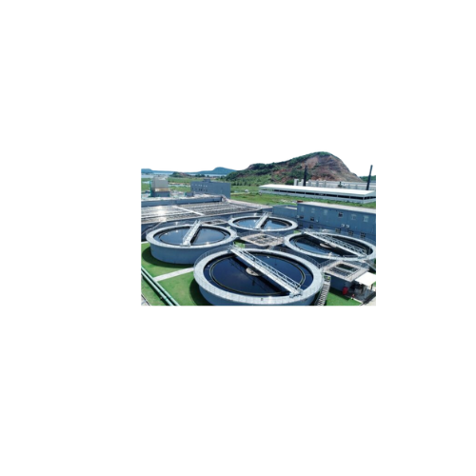
Vận hành hệ thống màng lọc để loại bỏ các tạp chất nhỏ hơn
1. Đặc điểm công việc vận hành hệ thống màng lọc để loại bỏ các tạp chất nhỏ hơn cũng như các vi khuẩn và virus cỡ vi mô từ nước sông hồ đã xử lý bằng hóa học
Vận hành hệ thống màng lọc để loại bỏ các tạp chất nhỏ hơn cũng như vi khuẩn và virus từ nước sông hồ đã qua xử lý hóa học đòi hỏi sự quan sát kỹ lưỡng và kiến thức chuyên môn.
Một trong những đặc điểm chính của công việc này là đảm bảo hiệu suất hoạt động của hệ thống. Điều này đòi hỏi việc theo dõi các thông số quan trọng như áp suất, lưu lượng nước, và chất lượng nước ra vào.

Slide 17
Vận hành hệ thống màng lọc để loại bỏ các tạp chất nhỏ hơn
2. Các dạng tai nạn trong quá trình vận hành hệ thống màng lọc để loại bỏ các tạp chất nhỏ hơn cũng như các vi khuẩn và virus cỡ vi mô từ nước sông hồ đã xử lý bằng hóa học
Trong quá trình vận hành hệ thống màng lọc để loại bỏ tạp chất, vi khuẩn và virus từ nước sông hồ qua xử lý hóa học, có một số dạng tai nạn mà nhà điều hành cần phải chú ý và đề phòng.
Một trong những tai nạn phổ biến là sự cố về áp suất trong hệ thống. Nếu áp suất tăng đột ngột hoặc giảm đáng kể, có thể gây ra hiện tượng rò rỉ, nứt vỡ hoặc hỏng hóc các phần của hệ thống màng lọc.

Slide 18
Vận hành hệ thống màng lọc để loại bỏ các tạp chất nhỏ hơn
3. Nguyên nhân gây ra tai nạn khi vận hành hệ thống màng lọc để loại bỏ các tạp chất nhỏ hơn cũng như các vi khuẩn và virus cỡ vi mô từ nước sông hồ đã xử lý bằng hóa học
Có nhiều nguyên nhân gây ra tai nạn trong quá trình vận hành hệ thống màng lọc để loại bỏ tạp chất, vi khuẩn và virus từ nước sông hồ sau khi xử lý hóa học. Một trong những nguyên nhân chính là thiếu hiểu biết và kỹ năng của nhân viên vận hành.
Nếu họ không được đào tạo đúng cách về quy trình vận hành và bảo trì, họ có thể không nhận biết được các dấu hiệu cảnh báo hoặc không biết cách xử lý các tình huống khẩn cấp.

Slide 19
Vận hành hệ thống màng lọc để loại bỏ các tạp chất nhỏ hơn
4. Biện pháp phòng tránh tai nạn khi vận hành hệ thống màng lọc để loại bỏ các tạp chất nhỏ hơn cũng như các vi khuẩn và virus cỡ vi mô từ nước sông hồ đã xử lý bằng hóa học
Để phòng tránh tai nạn khi vận hành hệ thống màng lọc để loại bỏ tạp chất, vi khuẩn và virus từ nước sông hồ đã qua xử lý hóa học, cần thực hiện một số biện pháp an toàn và đối phó.
Đầu tiên, việc đảm bảo nhân viên được đào tạo đầy đủ về quy trình vận hành, an toàn và bảo dưỡng là cực kỳ quan trọng. Họ cần phải hiểu rõ về các nguy cơ tiềm ẩn và biết cách xử lý các tình huống khẩn cấp.

Slide 20
Vận hành hệ thống màng lọc để loại bỏ các tạp chất nhỏ hơn
5. Quy định an toàn lao động khi vận hành hệ thống màng lọc để loại bỏ các tạp chất nhỏ hơn cũng như các vi khuẩn và virus cỡ vi mô từ nước sông hồ đã xử lý bằng hóa học
Quy định an toàn lao động khi vận hành hệ thống màng lọc để loại bỏ tạp chất, vi khuẩn và virus từ nước sông hồ qua xử lý hóa học đóng vai trò quan trọng trong việc bảo vệ sức khỏe và an toàn của nhân viên.
Đầu tiên, việc đảm bảo nhân viên được đào tạo đầy đủ về an toàn lao động là yếu tố quan trọng. Họ cần phải hiểu rõ về các nguy cơ tiềm ẩn và biết cách thực hiện công việc một cách an toàn và hiệu quả.

Slide 21
Vận hành hệ thống màng lọc để loại bỏ các tạp chất nhỏ hơn
6. Xử lý tình huống tai nạn khẩn cấp khi vận hành hệ thống màng lọc để loại bỏ các tạp chất nhỏ hơn cũng như các vi khuẩn và virus cỡ vi mô từ nước sông hồ đã xử lý bằng hóa học
Trong quá trình vận hành hệ thống màng lọc, có thể xảy ra các tình huống tai nạn khẩn cấp đòi hỏi sự phản ứng nhanh chóng và hiệu quả của nhân viên.
Đầu tiên và quan trọng nhất, nhân viên cần phải giữ bình tĩnh và tỉnh táo khi đối mặt với tình huống khẩn cấp. Họ nên thông báo ngay cho người quản lý hoặc đồng nghiệp gần nhất về tình hình và yêu cầu sự giúp đỡ.

Slide 22
Vận hành hệ thống điều chỉnh độ PH cho nước sạch đã được xử lý
1. Đặc điểm công việc vận hành hệ thống điều chỉnh độ PH cho nước sạch đã được xử lý:
Đặc điểm của công việc vận hành hệ thống điều chỉnh độ pH cho nước sạch đã được xử lý là một quy trình phức tạp đòi hỏi sự chính xác và kiểm soát kỹ lưỡng.
Đầu tiên, nhân viên vận hành cần kiểm tra và đảm bảo các thiết bị như bơm, cảm biến pH, và hệ thống điều khiển hoạt động hiệu quả.

Slide 23
Vận hành hệ thống điều chỉnh độ PH cho nước sạch đã được xử lý
2. Các dạng tai nạn trong quá trình vận hành hệ thống điều chỉnh độ PH cho nước sạch đã được xử lý:
Trong quá trình vận hành hệ thống điều chỉnh độ pH cho nước sạch, có một số dạng tai nạn thường gặp đã được xử lý để đảm bảo an toàn và hiệu quả của quá trình.
Một trong những tai nạn phổ biến là sự cố hệ thống, bao gồm sự cố kỹ thuật như hỏng hóc hoặc mất điện, gây ảnh hưởng đến khả năng điều chỉnh pH của hệ thống. Điều này có thể dẫn đến sự biến động đột ngột của pH trong nước, gây ra các vấn đề về sức khỏe và an toàn.

Slide 24
Vận hành hệ thống điều chỉnh độ PH cho nước sạch đã được xử lý
3. Nguyên nhân gây ra tai nạn khi vận hành hệ thống điều chỉnh độ PH cho nước sạch đã được xử lý:
Có nhiều nguyên nhân gây ra tai nạn khi vận hành hệ thống điều chỉnh độ pH cho nước sạch đã được xử lý. Một trong những nguyên nhân chính là thiếu kiến thức và đào tạo của nhân viên vận hành.
Khi họ không hiểu rõ về cách hoạt động của hệ thống, cũng như không biết cách đọc và đánh giá các dữ liệu đo pH, họ có thể thực hiện các biện pháp không chính xác hoặc thiếu sự can thiệp khi cần thiết.

Slide 25
Vận hành hệ thống điều chỉnh độ PH cho nước sạch đã được xử lý
4. Biện pháp phòng tránh tai nạn khi vận hành hệ thống điều chỉnh độ PH cho nước sạch đã được xử lý:
Để phòng tránh tai nạn khi vận hành hệ thống điều chỉnh độ pH cho nước sạch đã được xử lý, có một số biện pháp quan trọng mà nhà điều hành cần áp dụng.
Trước tiên, việc đảm bảo rằng nhân viên được đào tạo đầy đủ và hiểu rõ về quy trình vận hành và an toàn là rất quan trọng. Đào tạo này nên bao gồm việc hướng dẫn về cách sử dụng thiết bị, đọc dữ liệu đo pH, và xử lý các tình huống khẩn cấp.

Slide 26
Vận hành hệ thống điều chỉnh độ PH cho nước sạch đã được xử lý
5. Quy định an toàn lao động khi vận hành hệ thống điều chỉnh độ PH cho nước sạch đã được xử lý:
Quy định an toàn lao động khi vận hành hệ thống điều chỉnh độ pH cho nước sạch đã được xử lý đóng vai trò quan trọng trong việc đảm bảo môi trường làm việc an toàn và giảm thiểu nguy cơ tai nạn.
Trước tiên, tất cả nhân viên phải được đào tạo về các nguy cơ và biện pháp an toàn liên quan đến vận hành hệ thống, bao gồm cả việc sử dụng thiết bị bảo hộ cá nhân và xử lý hóa chất một cách an toàn.

Slide 27
Vận hành hệ thống điều chỉnh độ PH cho nước sạch đã được xử lý
6. Xử lý tình huống tai nạn khẩn cấp khi vận hành hệ thống điều chỉnh độ PH cho nước sạch đã được xử lý:
Xử lý tình huống tai nạn khẩn cấp khi vận hành hệ thống điều chỉnh độ pH cho nước sạch là một phần quan trọng của quy trình an toàn và hiệu quả.
Khi xảy ra tai nạn, nhân viên cần phải có kỹ năng và kiến thức để đối phó một cách nhanh chóng và hiệu quả.

Slide 28
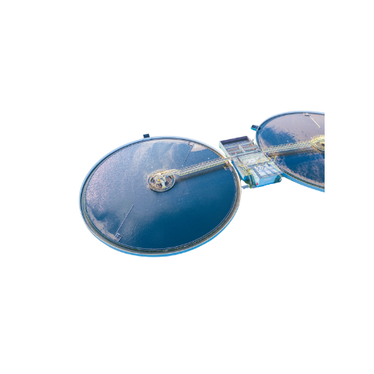
Vận hành hệ thống khử mùi và làm trong nước đã được xử lý
1. Đặc điểm công việc vận hành hệ thống khử mùi và làm trong nước đã được xử lý
Việc vận hành hệ thống khử mùi và làm trong nước sau xử lý đòi hỏi sự chuyên nghiệp và quan trọng trong việc duy trì môi trường làm việc an toàn và làm cho nước tái sử dụng được tiêu chuẩn.
Công việc này thường bao gồm giám sát các thiết bị và hệ thống liên quan, như bể lọc và hệ thống xử lý khí, để đảm bảo chúng hoạt động hiệu quả.

Slide 29
Vận hành hệ thống khử mùi và làm trong nước đã được xử lý
2. Các dạng tai nạn trong quá trình vận hành hệ thống khử mùi và làm trong nước đã được xử lý
Trong quá trình vận hành hệ thống khử mùi và làm trong nước sau xử lý, có một số dạng tai nạn có thể xảy ra, đặc biệt là khi không tuân thủ các quy trình an toàn và không đảm bảo bảo trì định kỳ cho các thiết bị.
Một trong những tai nạn phổ biến là rò rỉ hoặc tràn của hóa chất xử lý nước.

Slide 30
Vận hành hệ thống khử mùi và làm trong nước đã được xử lý
3. Nguyên nhân gây ra tai nạn khi vận hành hệ thống khử mùi và làm trong nước đã được xử lý
Có nhiều nguyên nhân gây ra tai nạn trong quá trình vận hành hệ thống khử mùi và làm trong nước sau khi đã được xử lý. Một trong những nguyên nhân chính là thiếu hiểu biết và đào tạo không đầy đủ về các quy trình an toàn và sử dụng thiết bị.
Khi nhân viên không được đào tạo cẩn thận về cách sử dụng thiết bị và các biện pháp an toàn, họ có thể dễ dàng gặp phải tai nạn do việc làm sai cách hoặc không tuân thủ quy trình an toàn.

Slide 31
Vận hành hệ thống khử mùi và làm trong nước đã được xử lý
4. Biện pháp phòng tránh tai nạn khi vận hành hệ thống khử mùi và làm trong nước đã được xử lý
Để phòng tránh tai nạn trong quá trình vận hành hệ thống khử mùi và làm trong nước sau khi đã được xử lý, việc thực hiện các biện pháp phòng ngừa và tuân thủ các quy trình an toàn là cực kỳ quan trọng.
Đầu tiên, đảm bảo rằng tất cả nhân viên được đào tạo cẩn thận về các quy trình an toàn và sử dụng thiết bị. Việc này bao gồm việc cung cấp đủ thông tin về rủi ro và cách phòng tránh chúng, cũng như việc huấn luyện về cách sử dụng thiết bị một cách an toàn và hiệu quả.

Slide 32
Vận hành hệ thống khử mùi và làm trong nước đã được xử lý
5. Quy định an toàn lao động khi vận hành hệ thống khử mùi và làm trong nước đã được xử lý
Quy định an toàn lao động là một phần quan trọng trong quá trình vận hành hệ thống khử mùi và làm trong nước sau khi đã được xử lý, giúp đảm bảo sự an toàn và bảo vệ sức khỏe của nhân viên.
Đầu tiên, việc đảm bảo rằng tất cả nhân viên được đào tạo và hiểu rõ về các quy định an toàn là cực kỳ quan trọng. Họ cần phải biết và tuân thủ các quy tắc về việc sử dụng thiết bị bảo hộ cá nhân, quy trình sơ cứu, và biện pháp phòng cháy chữa cháy.

Slide 33
Vận hành hệ thống khử mùi và làm trong nước đã được xử lý
6. Xử lý tình huống tai nạn khẩn cấp khi vận hành hệ thống khử mùi và làm trong nước đã được xử lý
Xử lý tình huống tai nạn khẩn cấp trong quá trình vận hành hệ thống khử mùi và làm trong nước sau khi đã được xử lý đòi hỏi sự tỉnh táo, chuyên môn và nhanh chóng.
Trong trường hợp xảy ra tai nạn, việc đảm bảo an toàn và sức khỏe của nhân viên là ưu tiên hàng đầu. Đầu tiên, cần báo ngay cho bộ phận cứu hộ cũng như cung cấp sơ cứu ngay lập tức nếu cần thiết.

Slide 34
Cảm ơn các bạn đã theo dõi
Mọi thắc mắc về bài giảng xin liên hệ với chúng tôi theo thông tin bên dưới:
CÔNG TY TNHH HUẤN LUYỆN AN TOÀN VÀ QUAN TRẮC MÔI TRƯỜNG NAM VIỆT (AN TOÀN NAM VIỆT)
Địa chỉ: Lầu 2, số 655 Đường Điện Biên Phủ, Phường 25, Quận Bình Thạnh, Thành phố Hồ Chí Minh, Việt Nam
Hotline 0908.111.791
Website https://antoannamviet.com/
Email: Lienhe@antoannamviet.com

